Slide 1
PROGETTO SCIENTIFICO IN CONTINUITA’
Il progetto scientifico in continuita’ si è svolto in seguito alla formazione sulle materie seconde, a cui alcune insegnanti dell’istituto hanno aderito, presso il laboratorio di scienze sperimentali.
La scuola dell’infanzia ha svolto un percorso dal titolo “PERCHE’ BUTTARE… A NOI PIACE RICICLARE ED INVENTARE”
la scuola primaria “L’AMBIENTE PULITO E’ VITA”

Slide 2
Il progetto si è concluso con la partecipazione alla Festa di scienze e filosofia, attraverso una mostra dei prodotti, presso Palazzo Candiotti

Slide 3
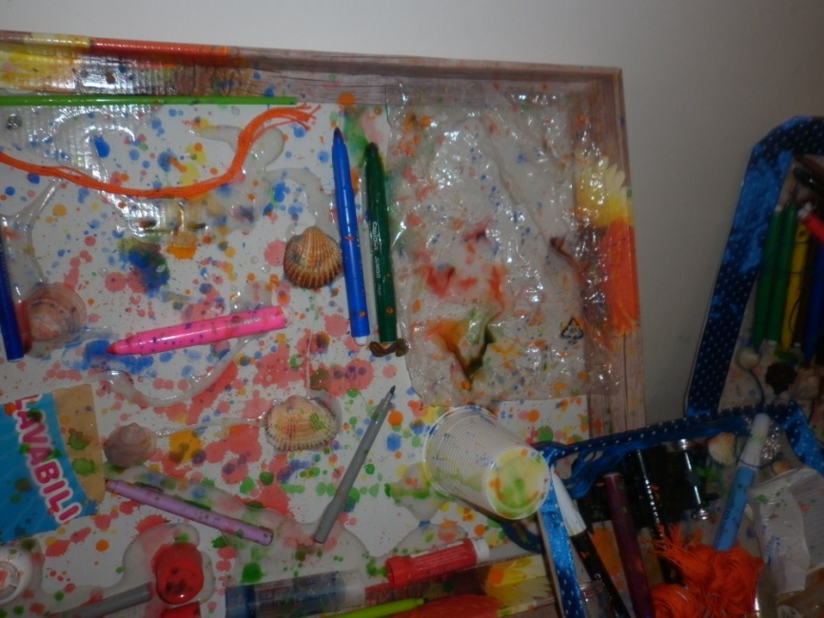
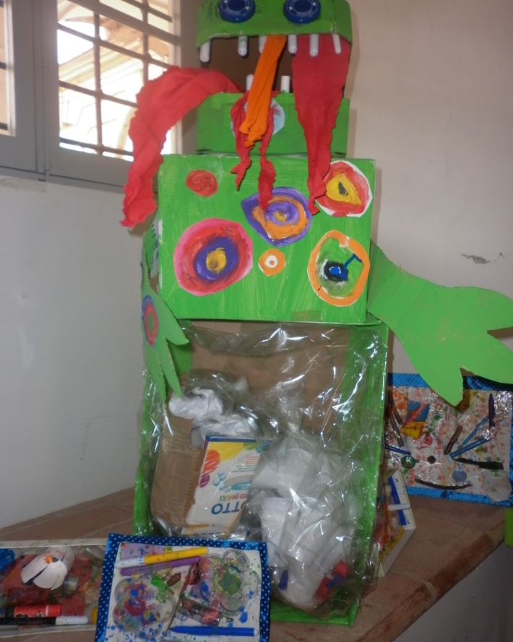
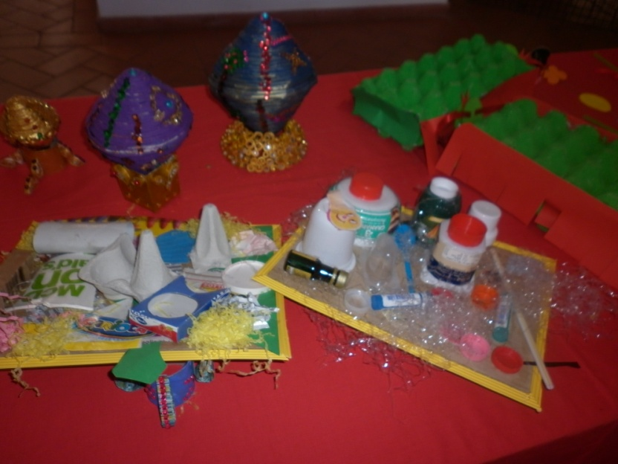
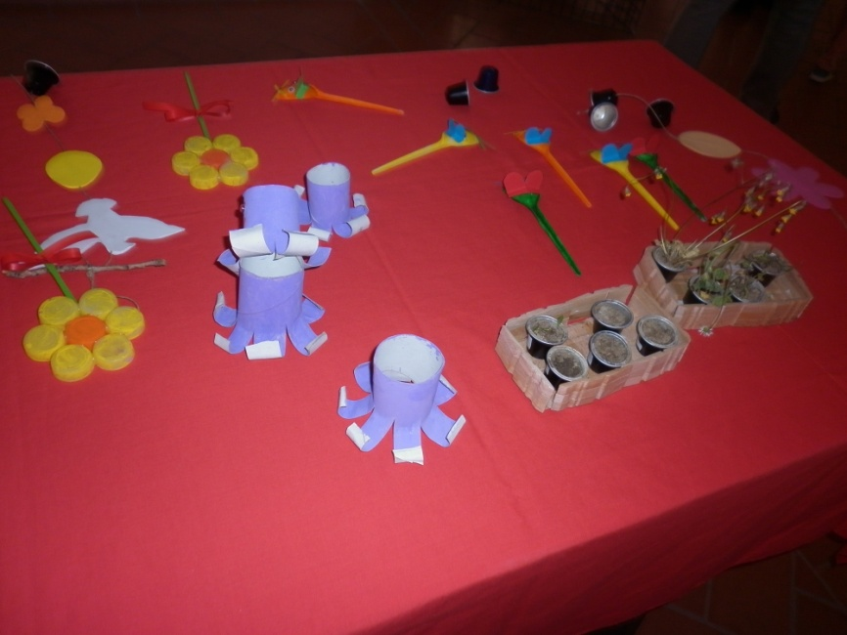
Il draghetto mangiarifiuti…
PRODOTTI REALIZZATI…
Fiori…polipi…quadri…scatole…

Slide 4
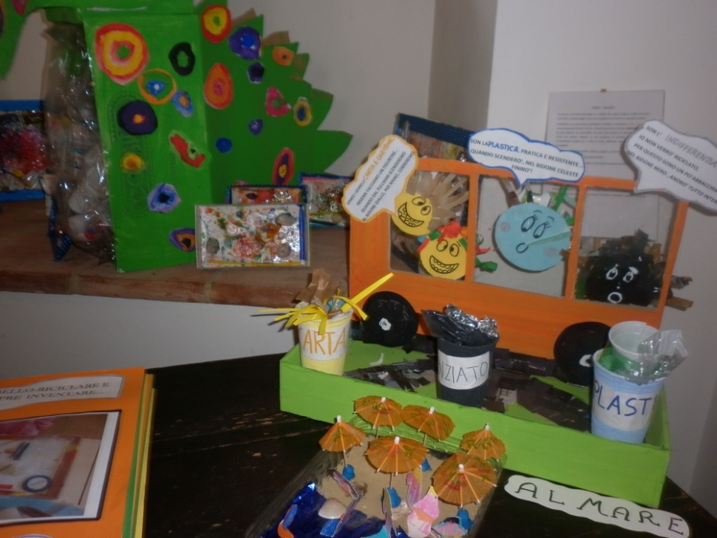
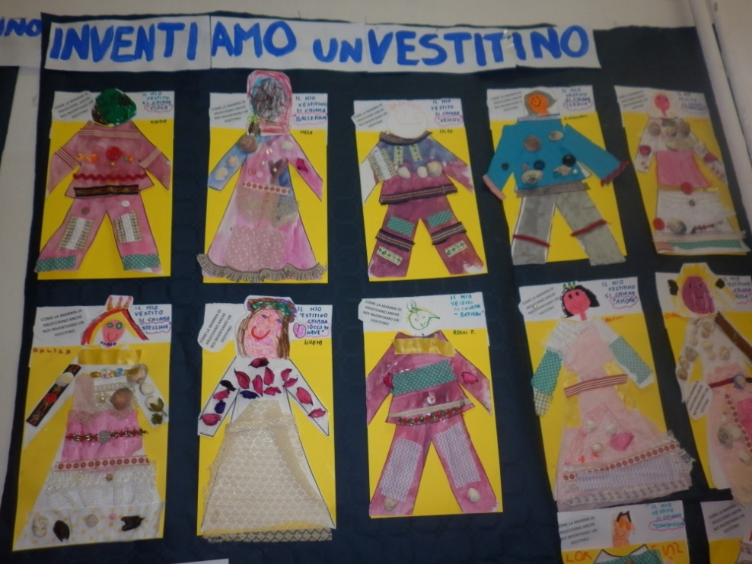
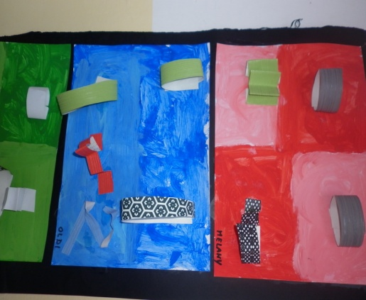
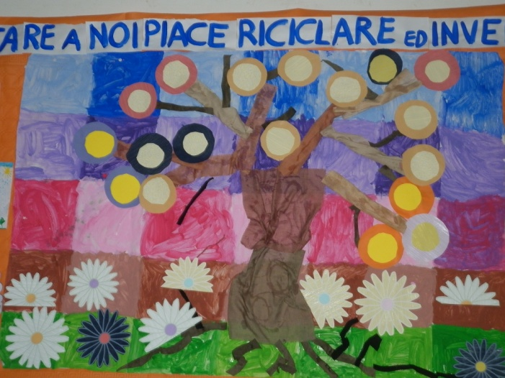
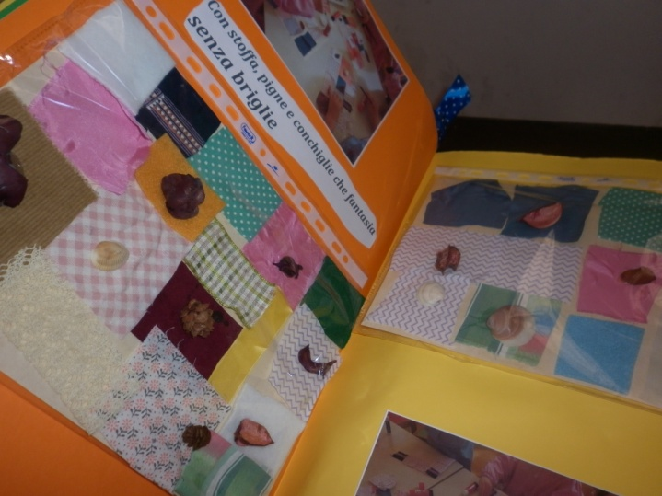
Camion mangiarifiuti…il mare…
Vestiti…
Stoffa..conchiglie…pigne…per inventare…creare…immaginare…
…Alberi primaverili…quadri 3D…

Slide 5
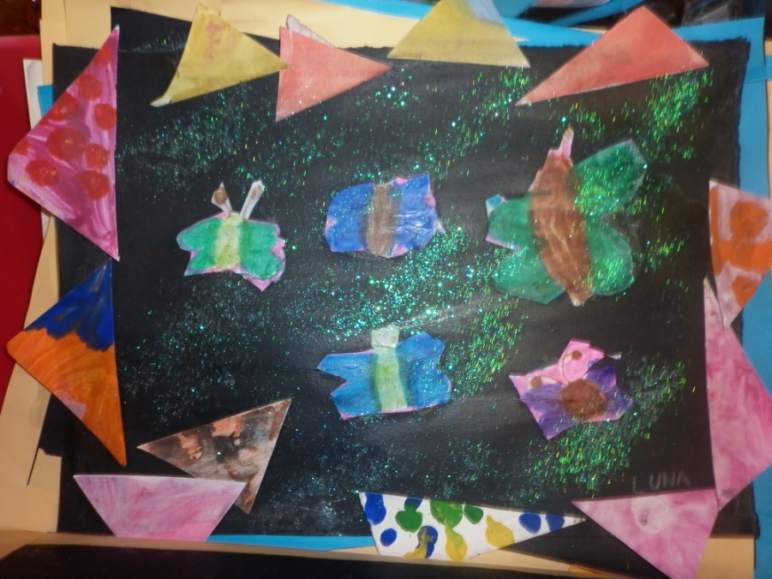
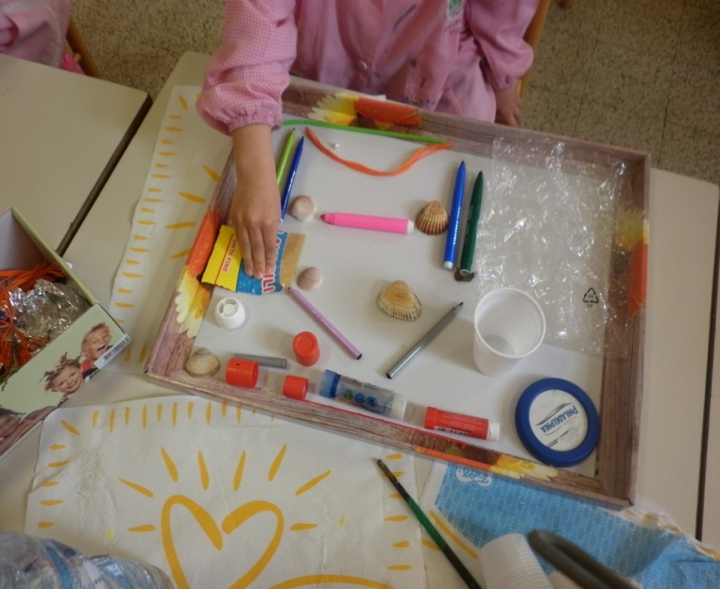
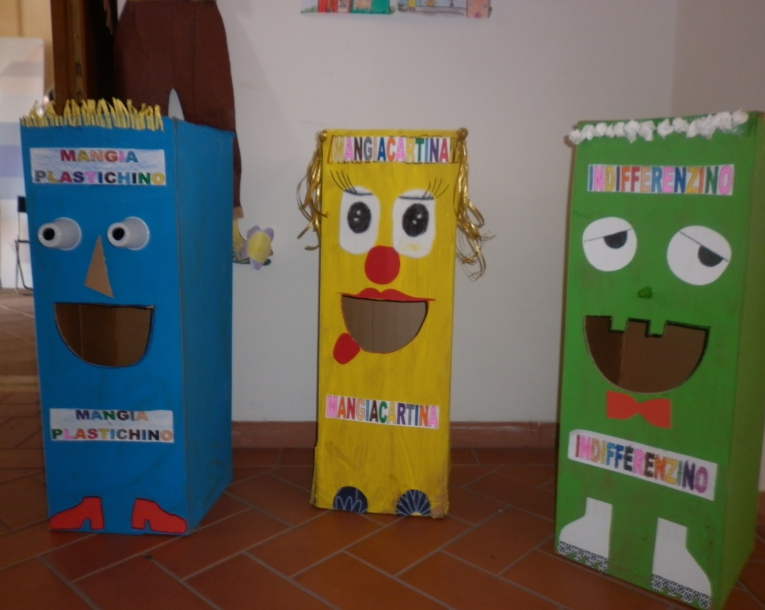
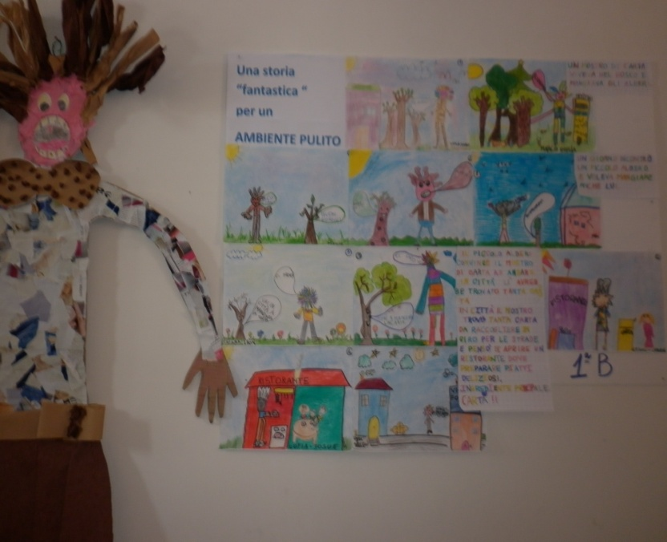
…Composizioni con cartoni triangolari e quadri con materiale di scarto…
…I nostri contenitori per la raccolta differenziata
…Il mostro mangiacarta…

Slide 6
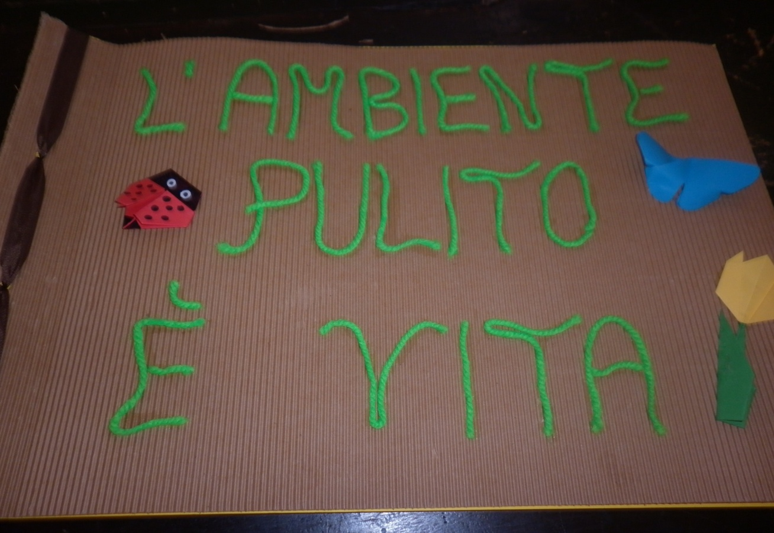
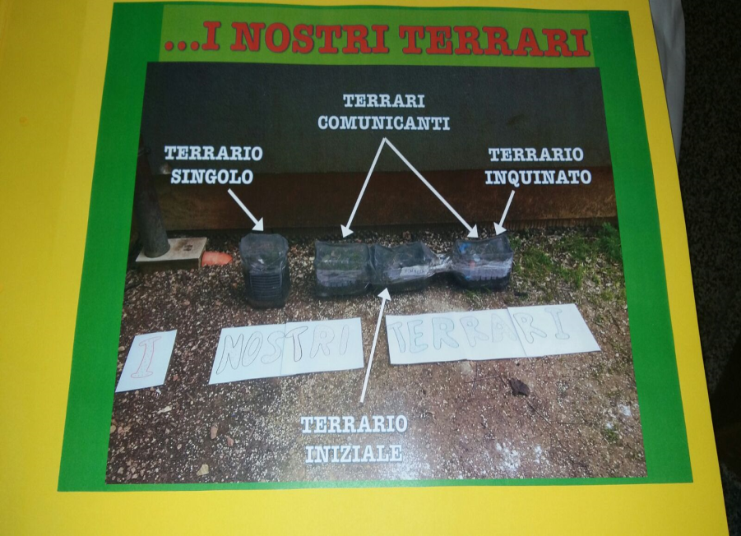
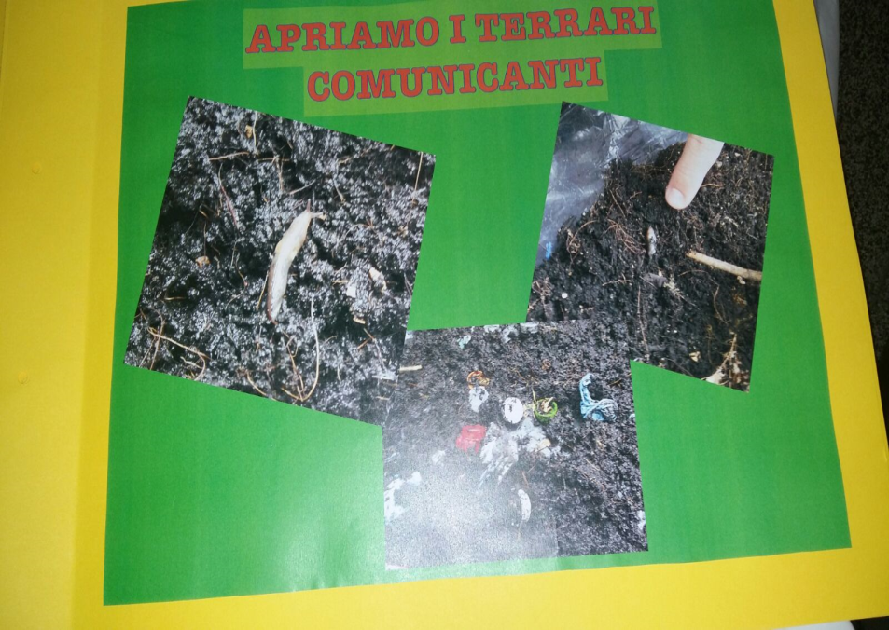
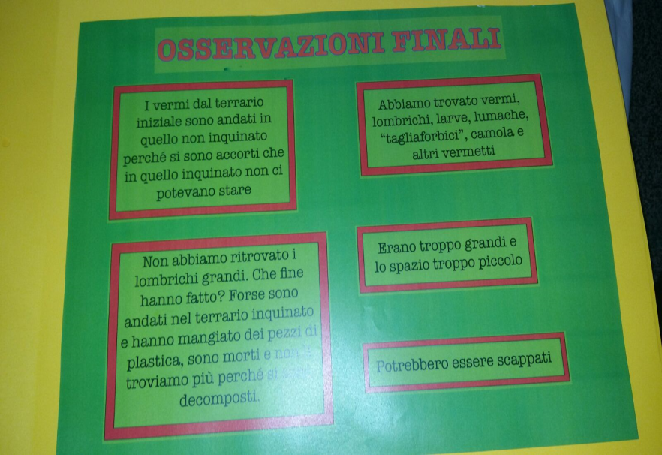
Il libro raccoglie il percorso svolto dalle classi 4°
Alcune foto, contenute nel libro,
del percorso svolto.

Slide 7
